Slide 1
МКДОУ д/с комбинированного вида №6
Газета для родителей №2
(декабрь, январь, февраль 2024год)
младшая группа
«капельки»

Slide 2
Читайте в номере:
1.Зимняя прогулка. Заблуждения родителей.
2. Правила безопасности для детей зимой.
3. Наши будни.
4.Поиграйка.

Slide 6
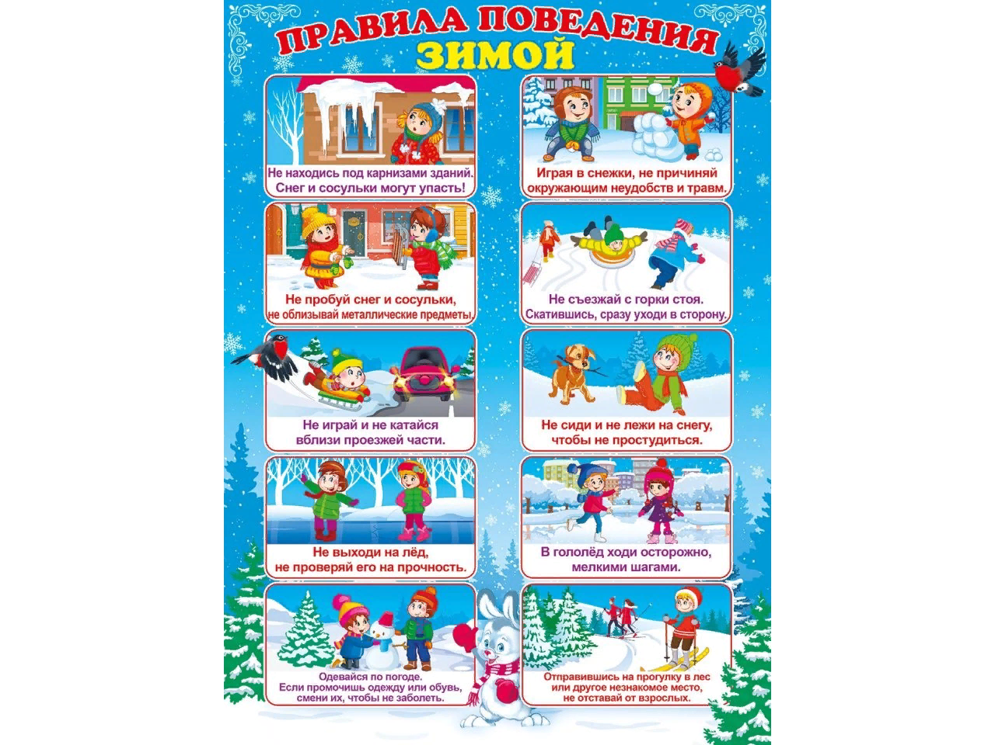

Slide 7
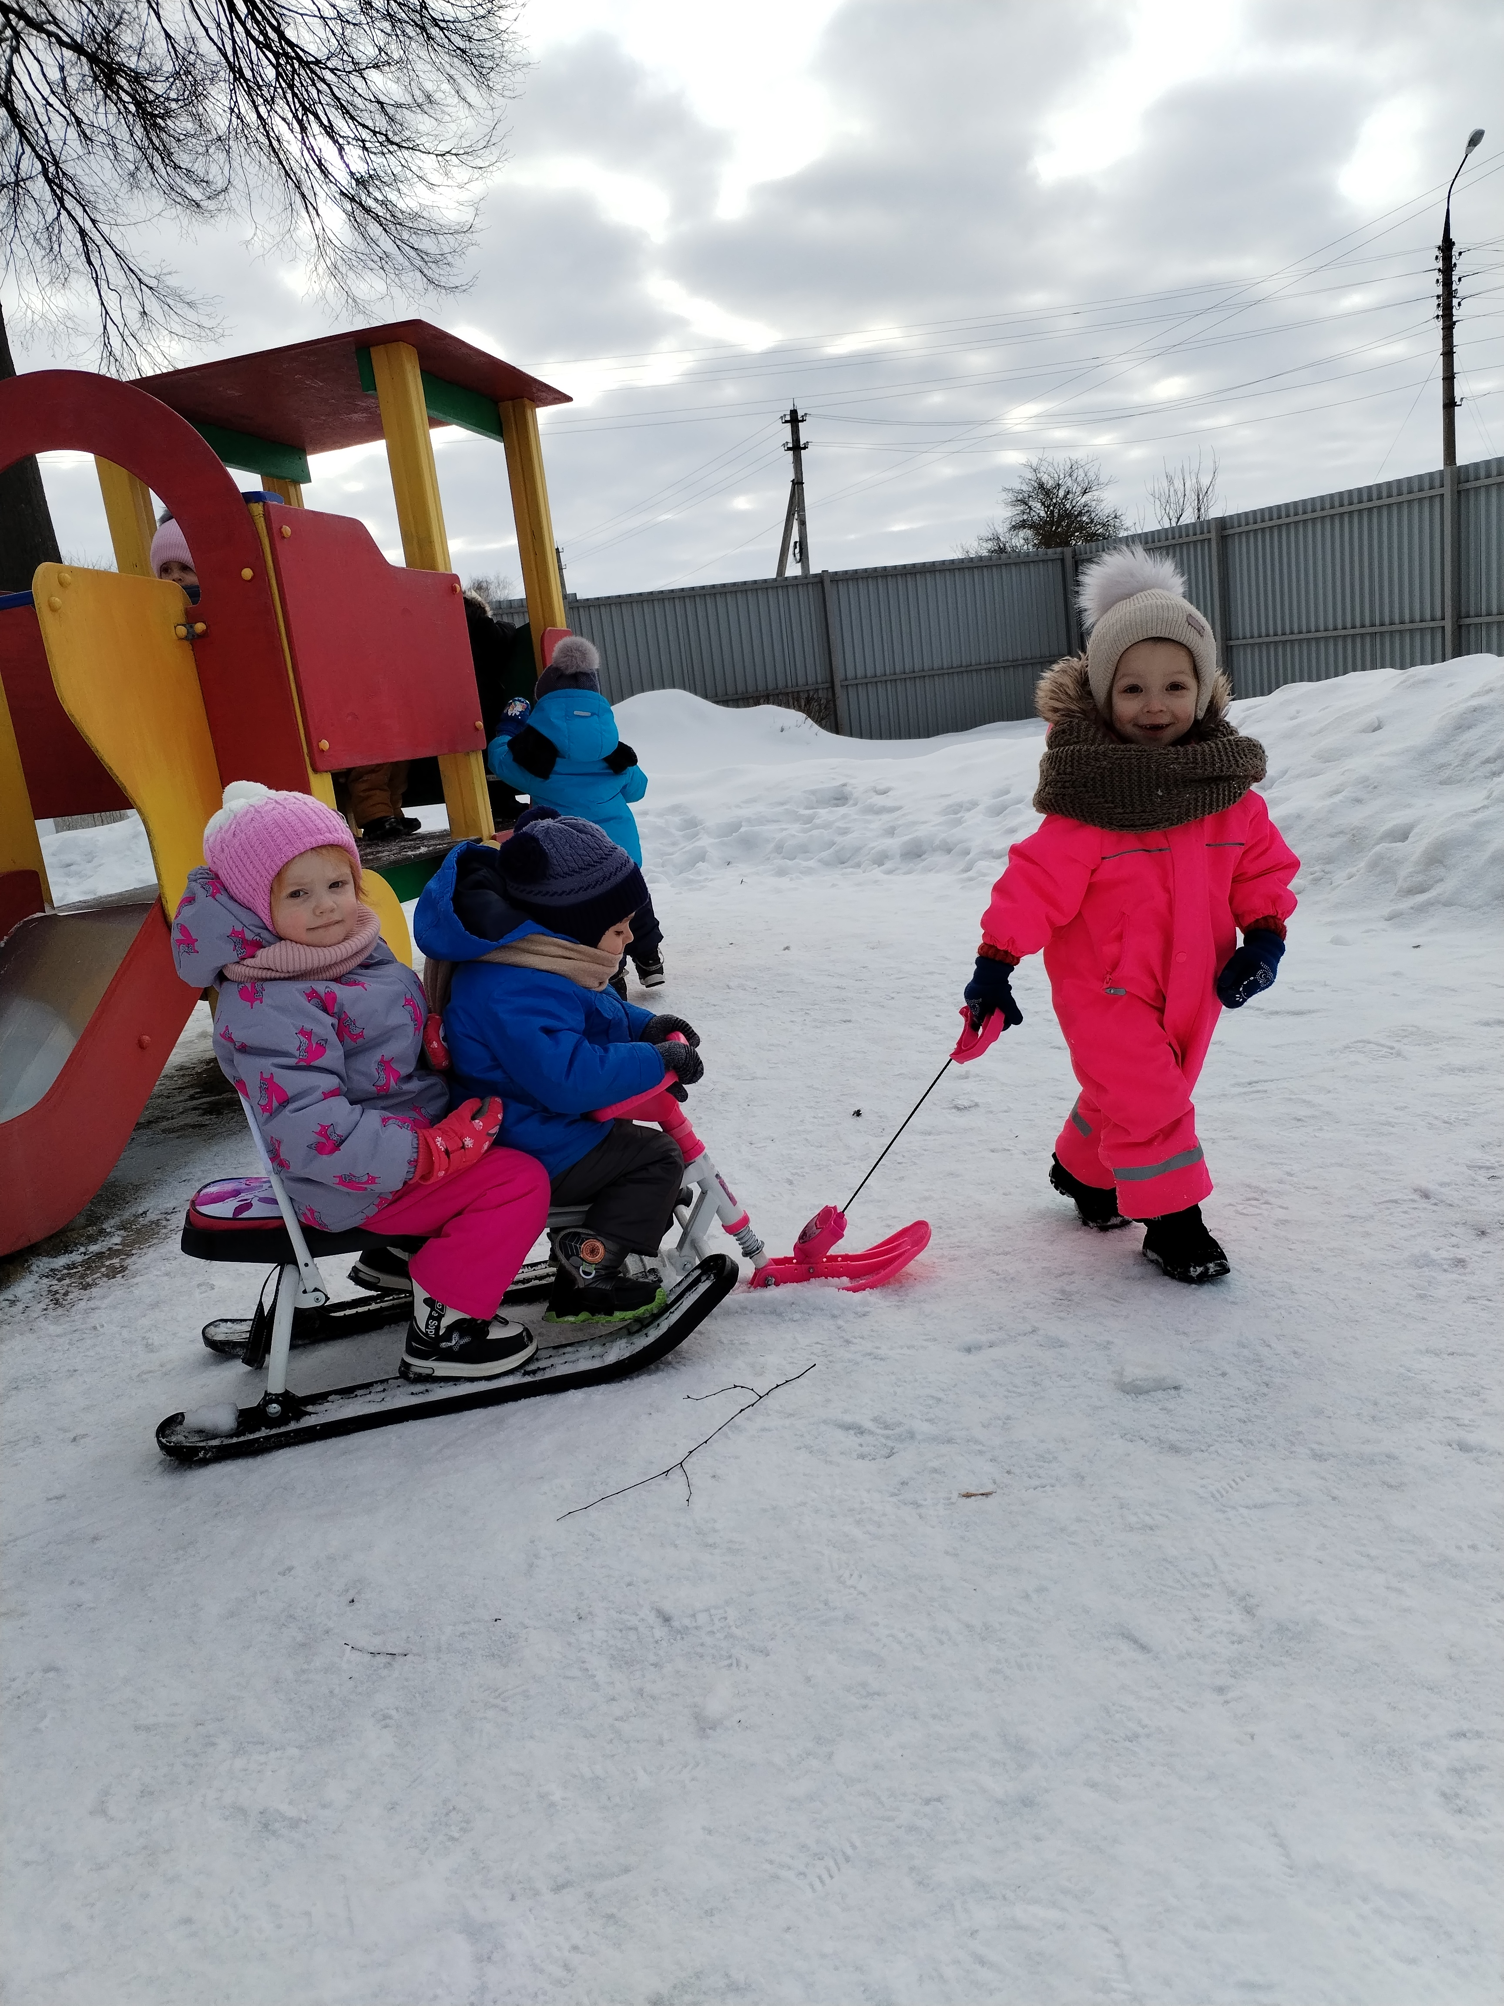
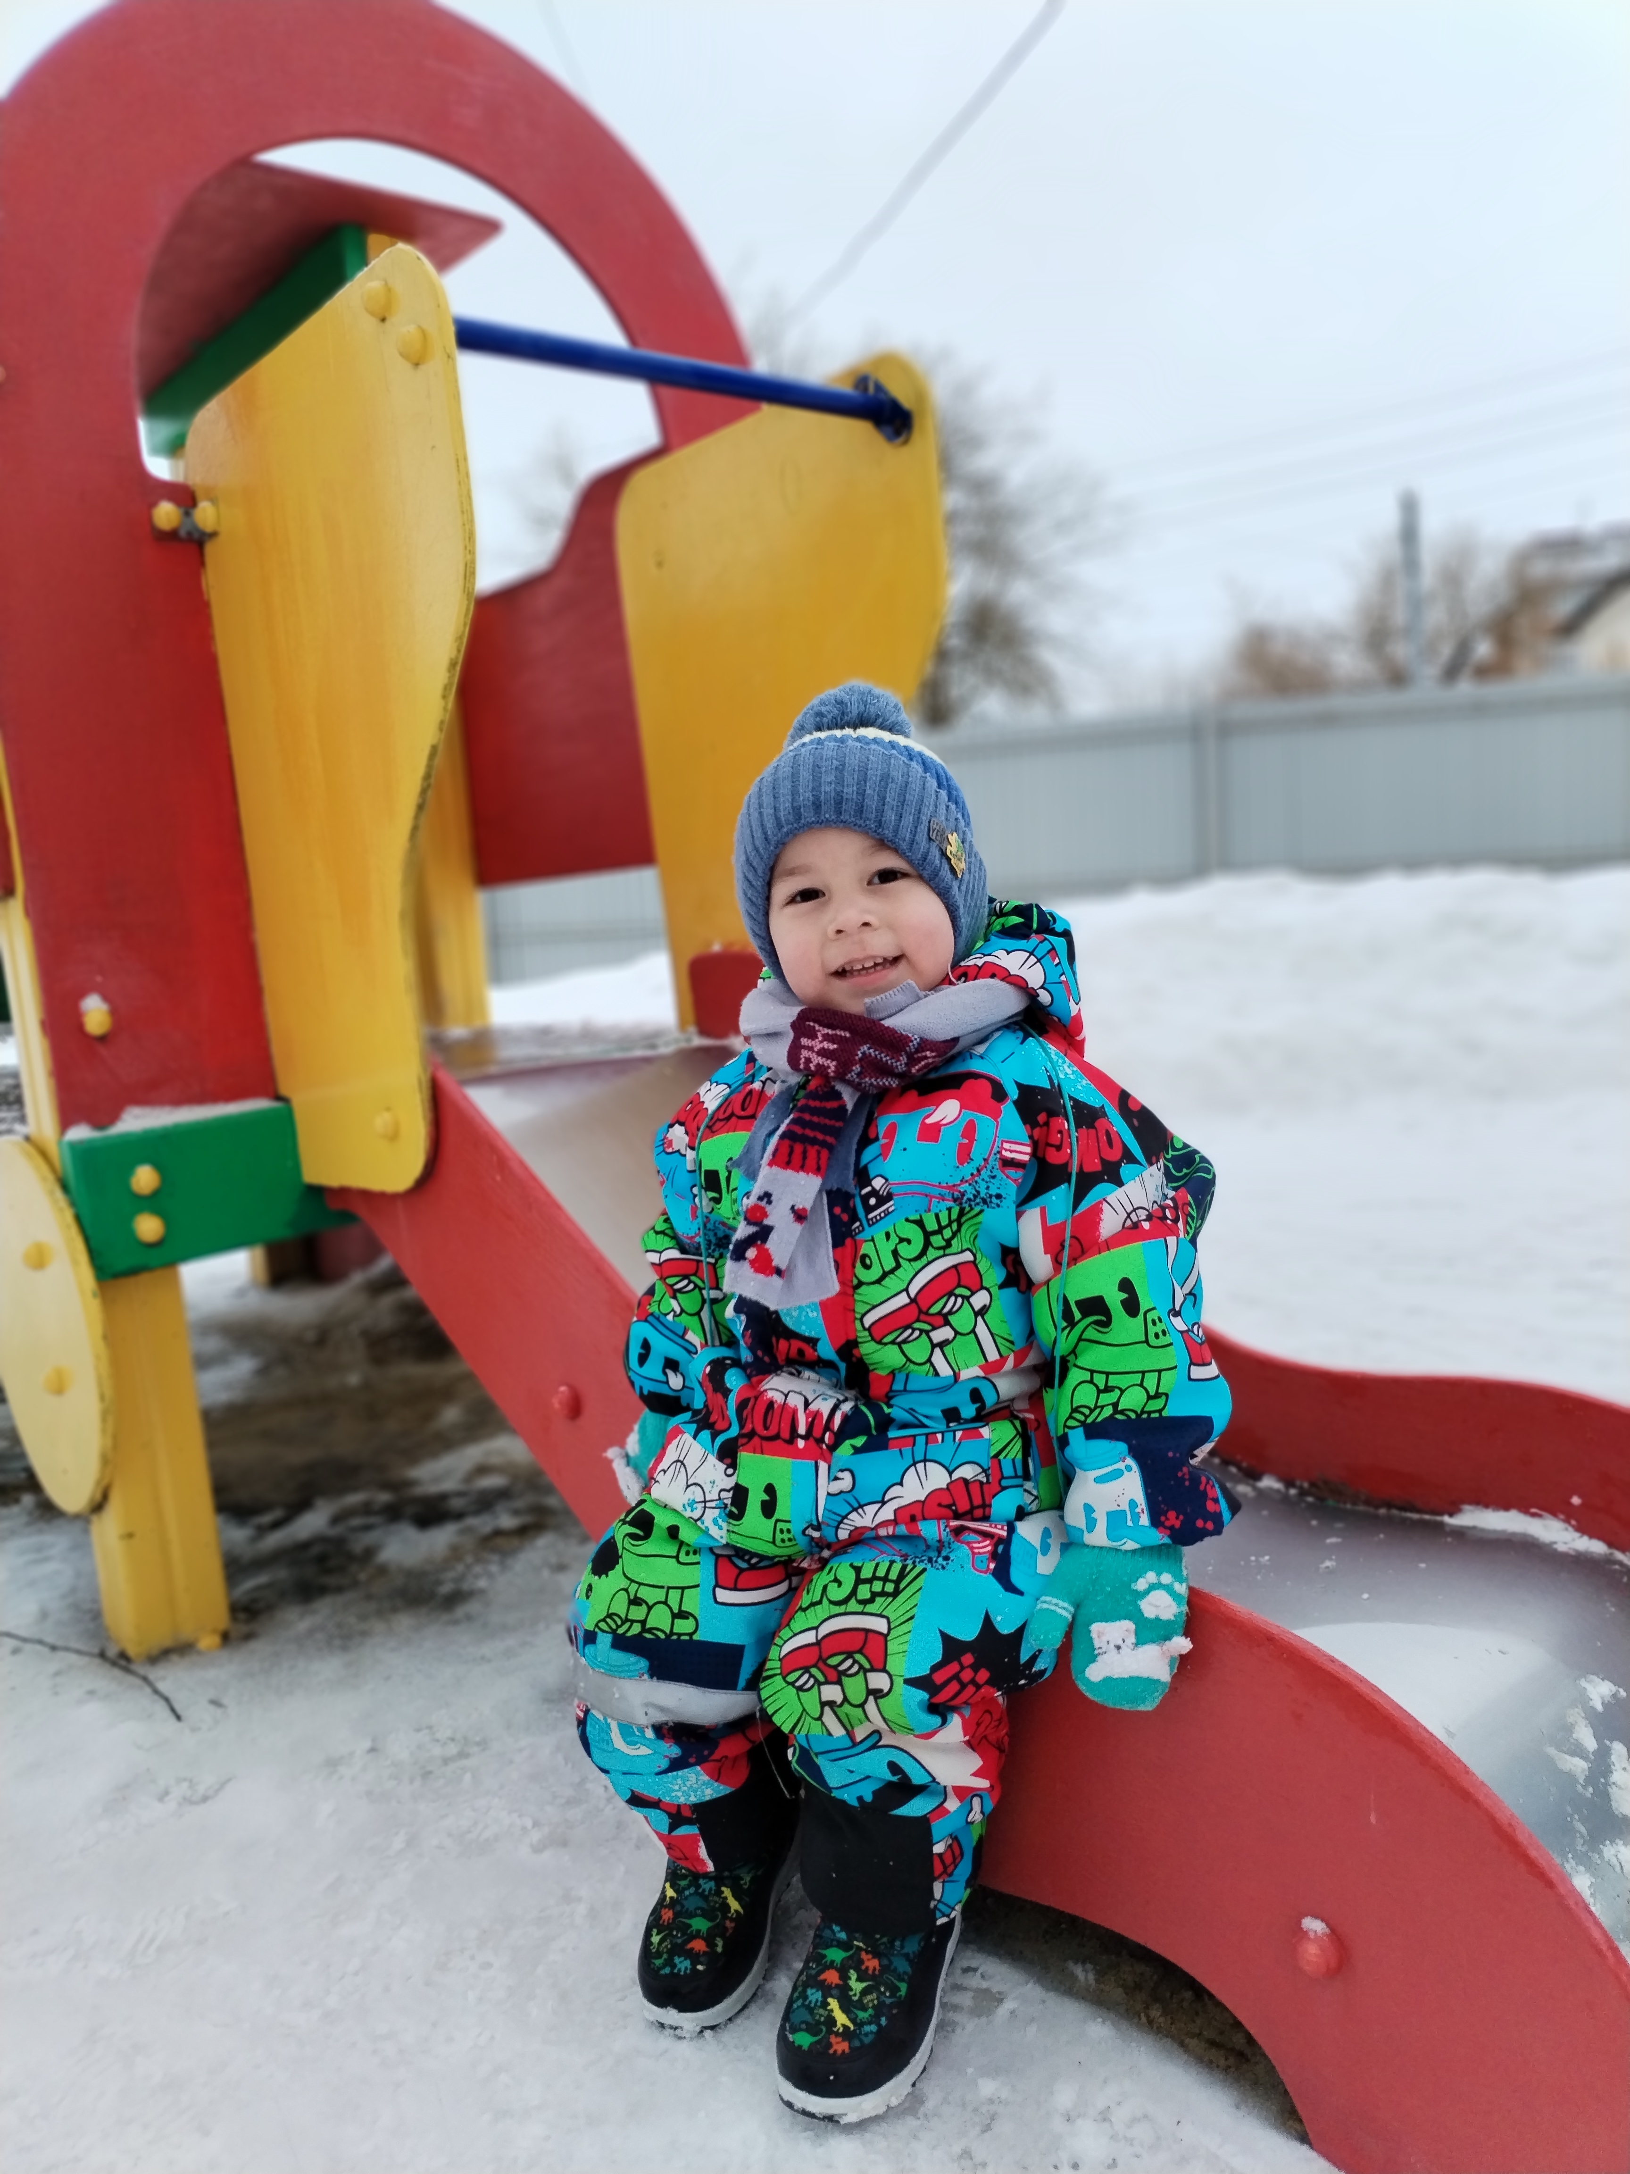
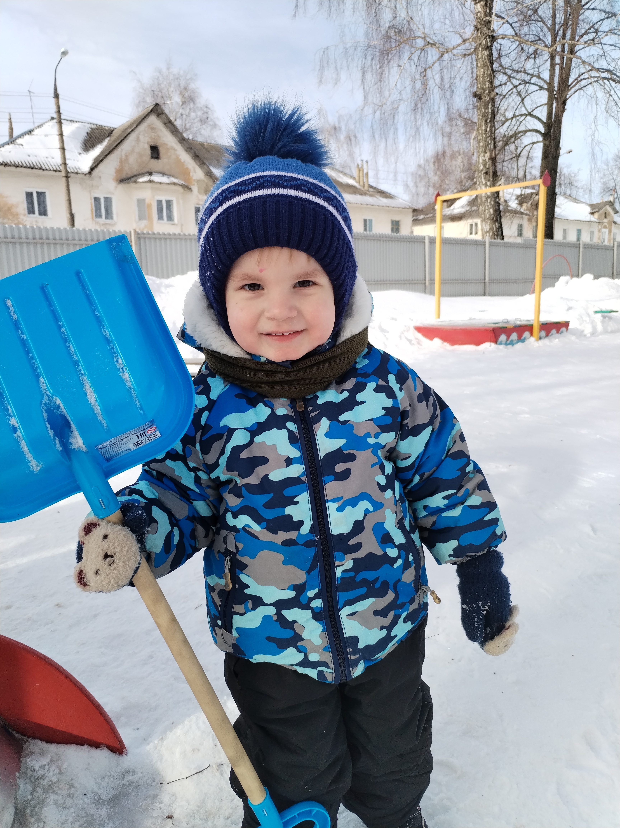
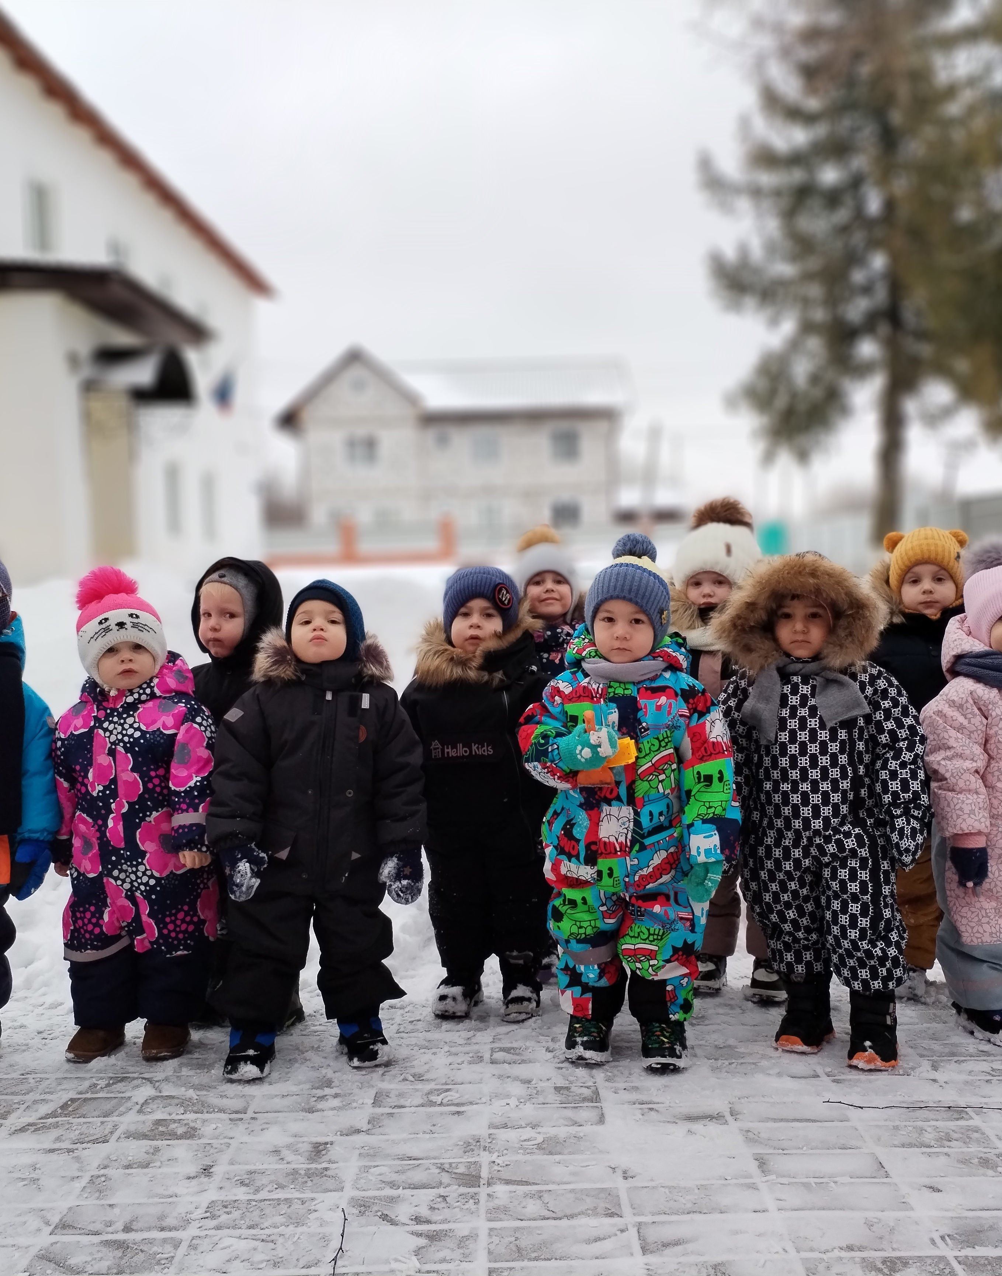
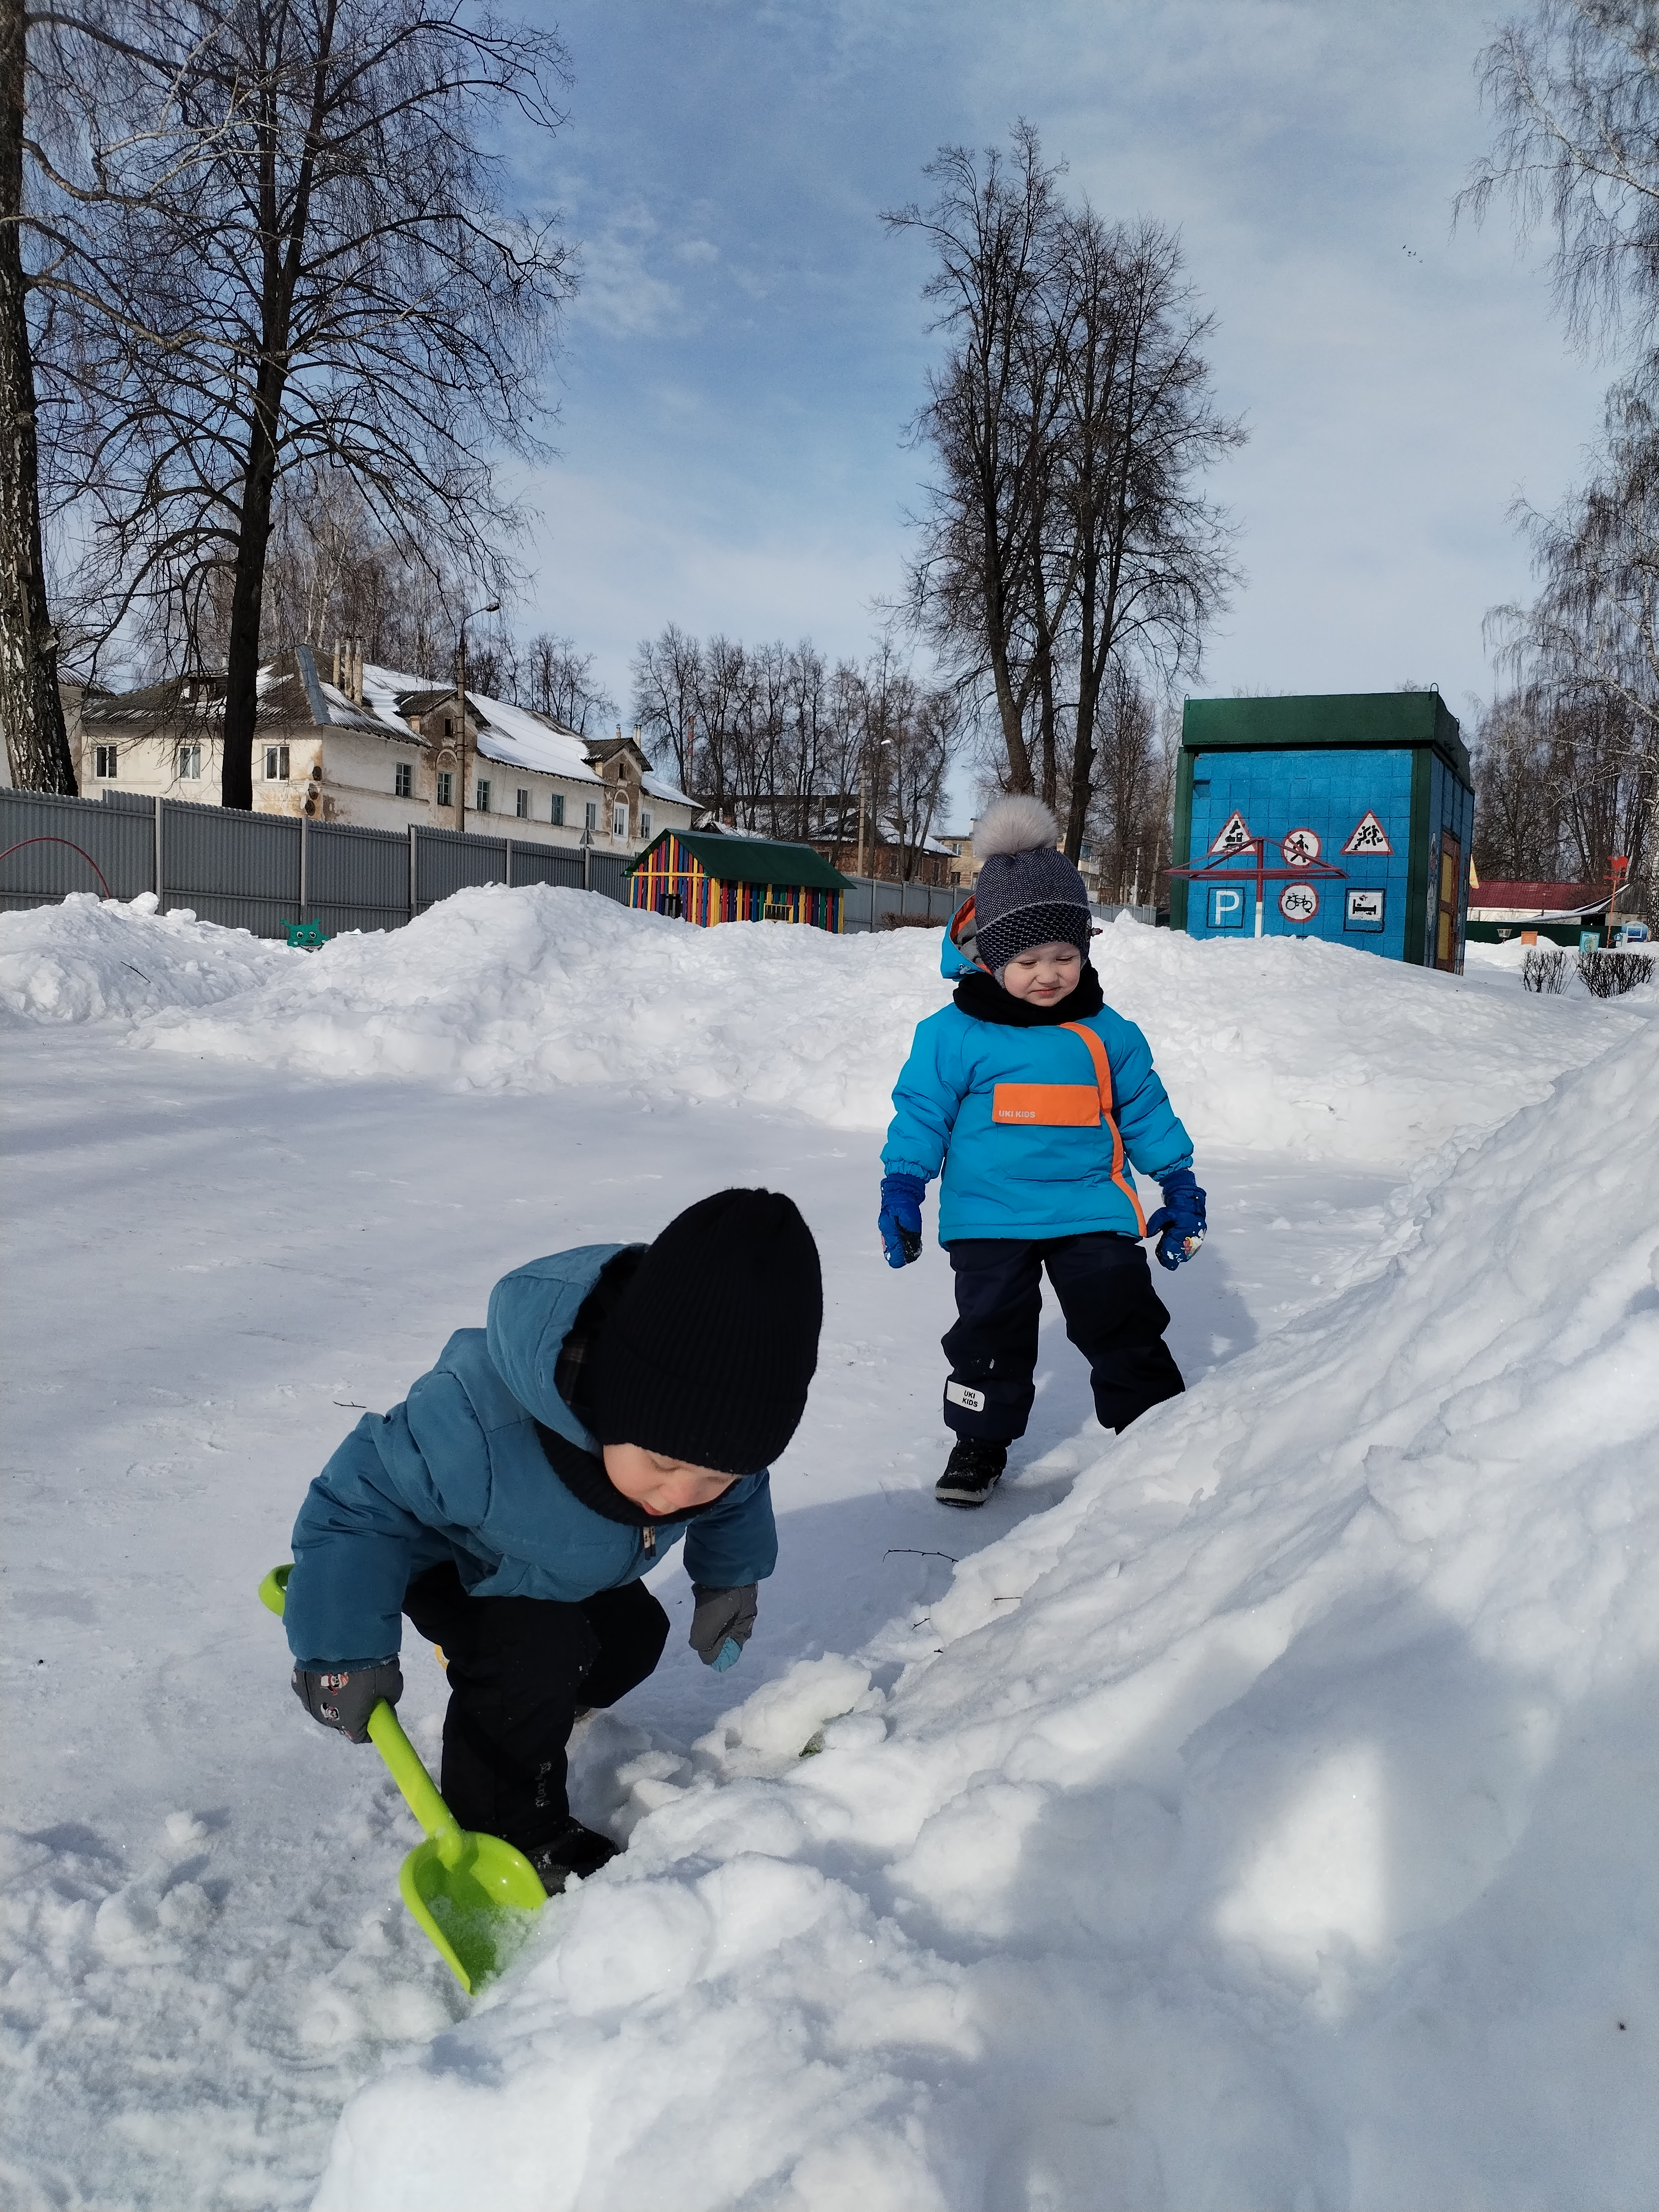
Наши будни

Slide 8
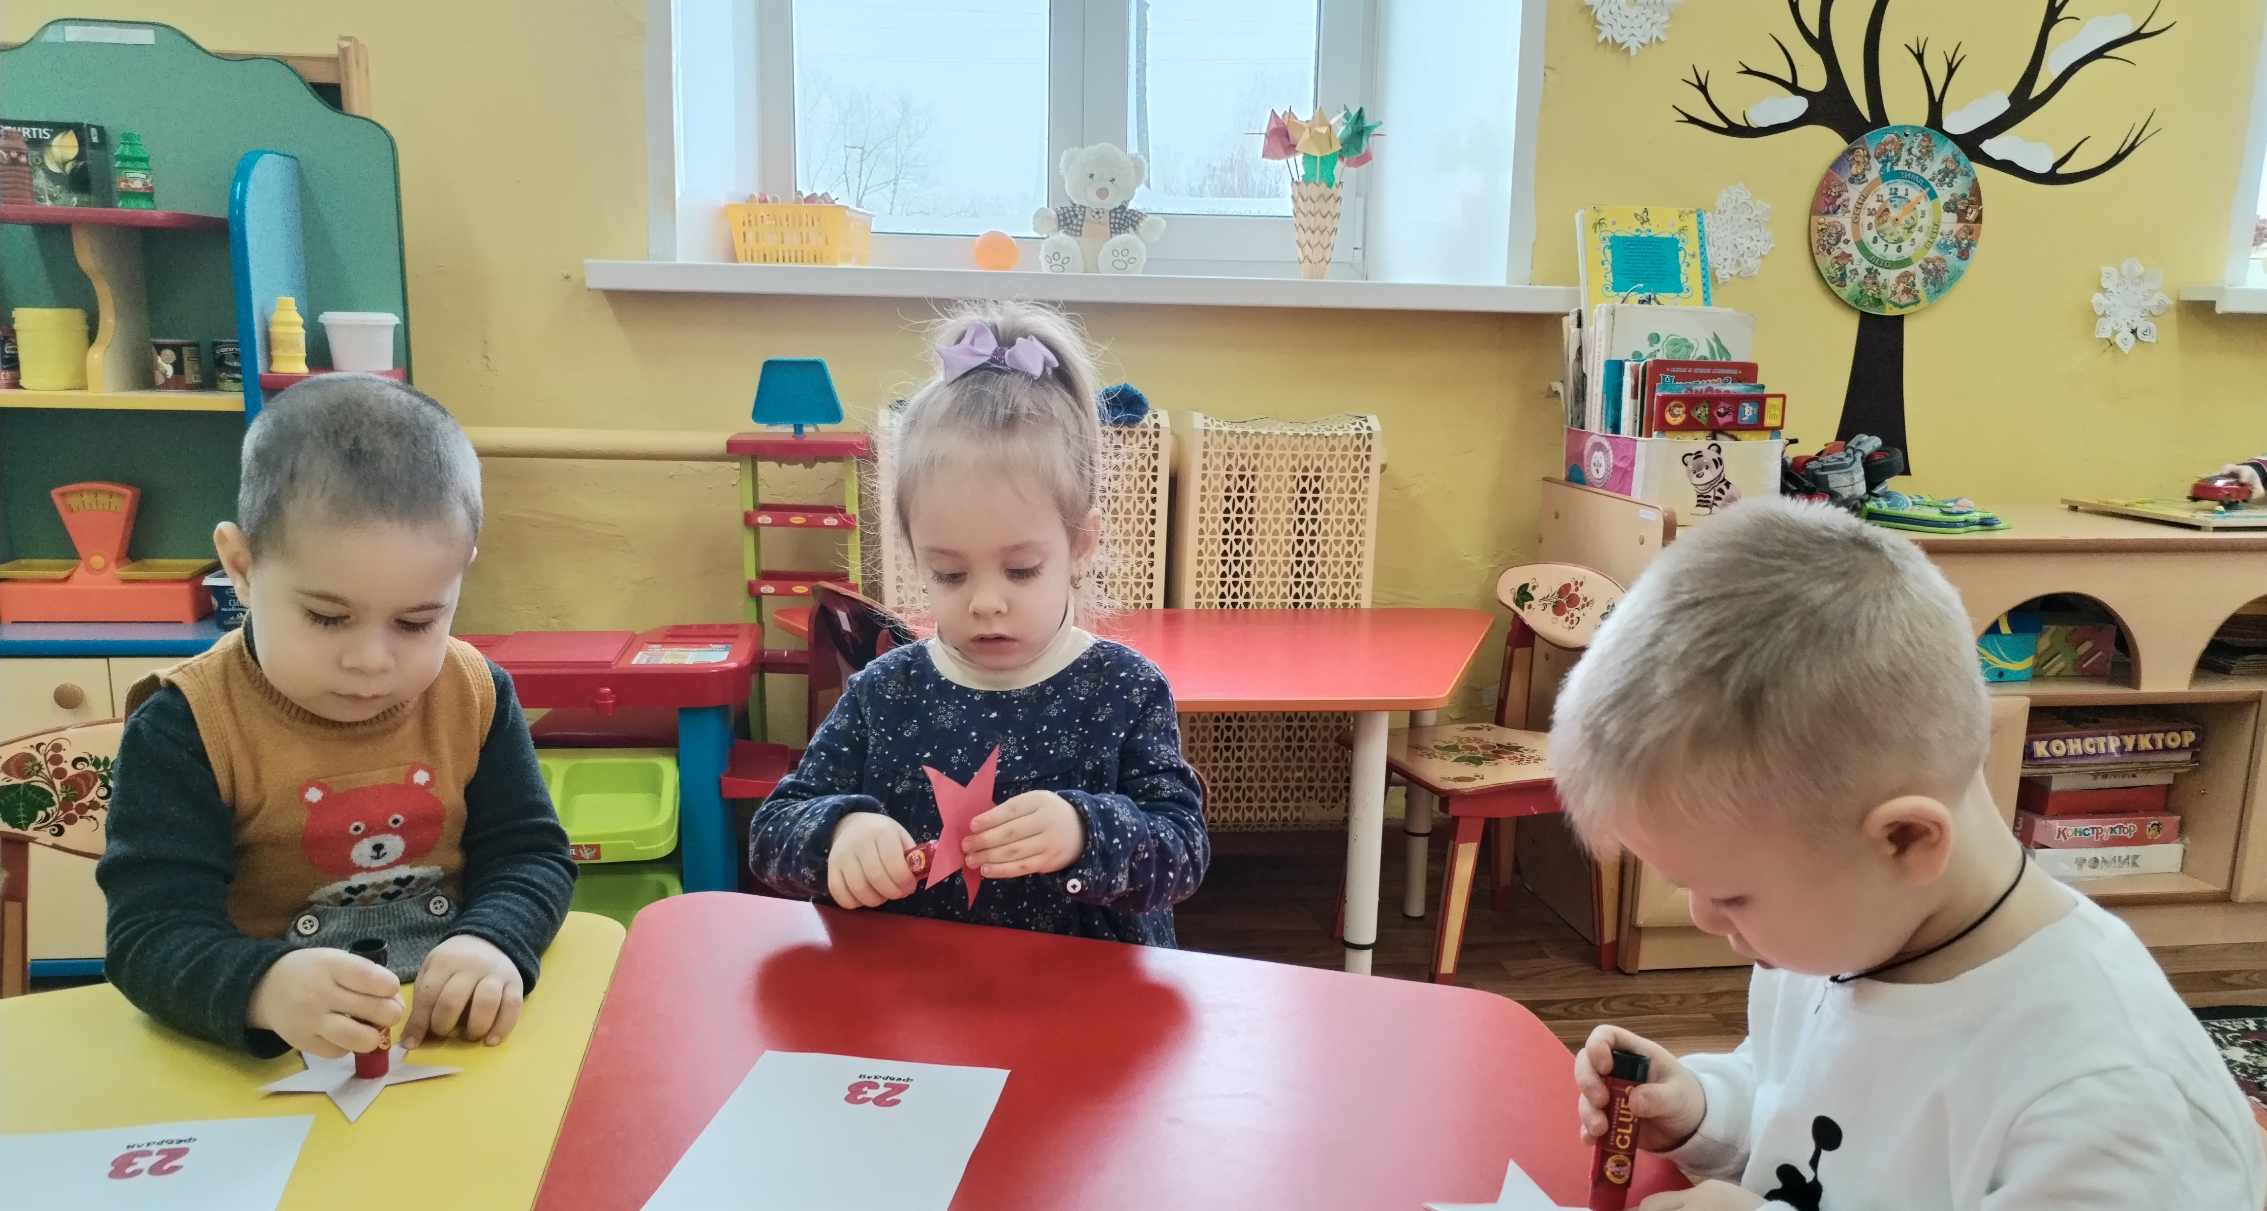
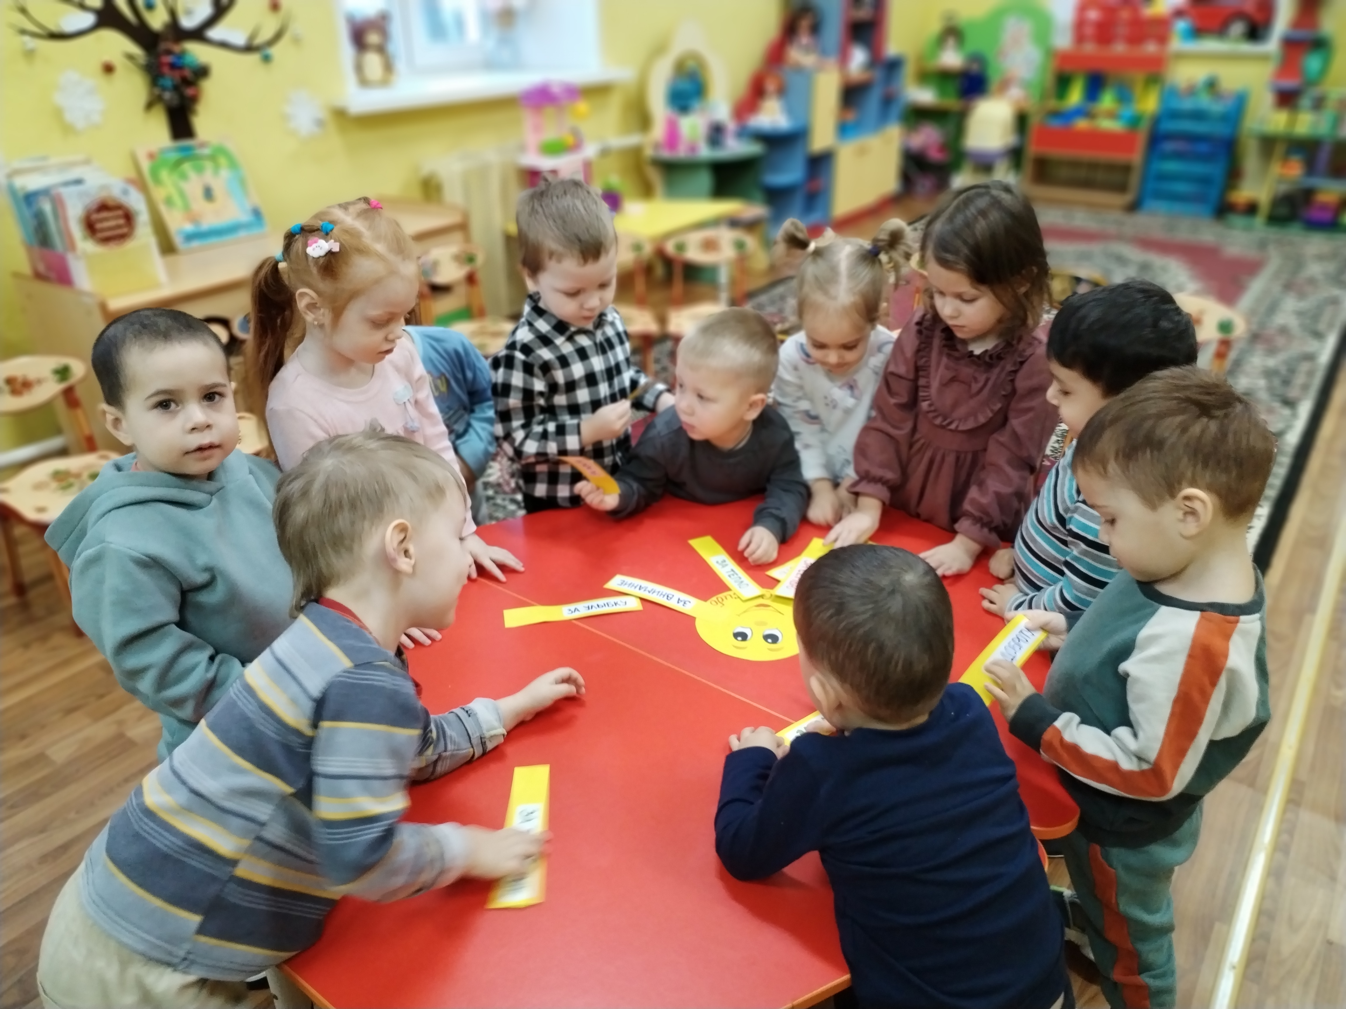
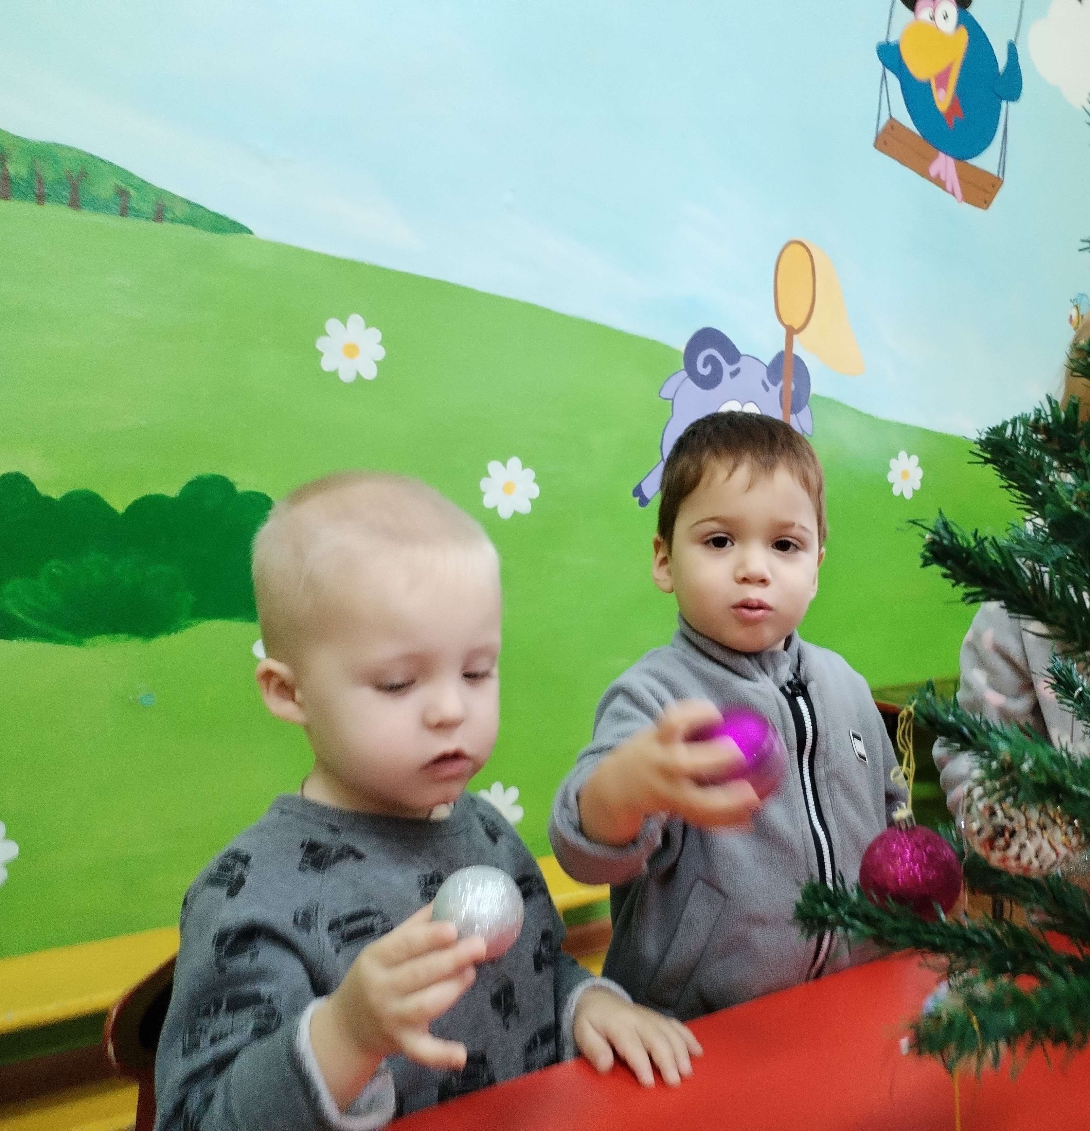
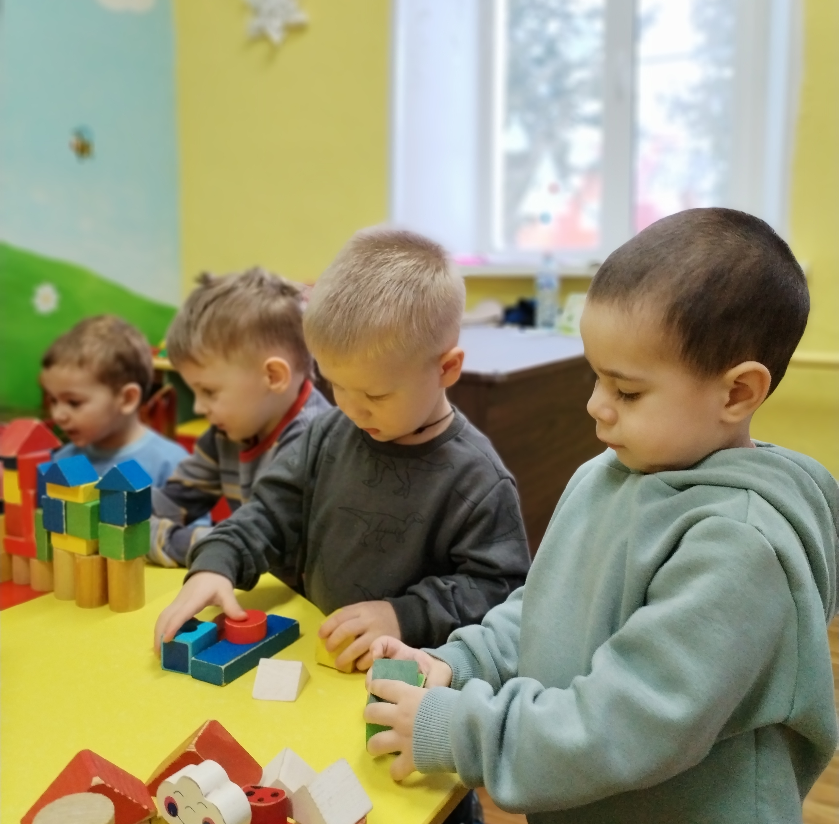

Slide 9
